Slide 1

Юные покорители космоса
МАДОУ «Детский сад N122 комбинированного вида»
г. Орск
Тема: УВЛЕКАТЕЛЬНЫЕ ФАКТЫ О ЗВЕЗДАХ И ПЛАНЕТАХ
Исполнитель: Васик Игорь Владимирович (при участии родителей)
Руководитель: Белобородко Наталья Владимировна
2021 год

Slide 2
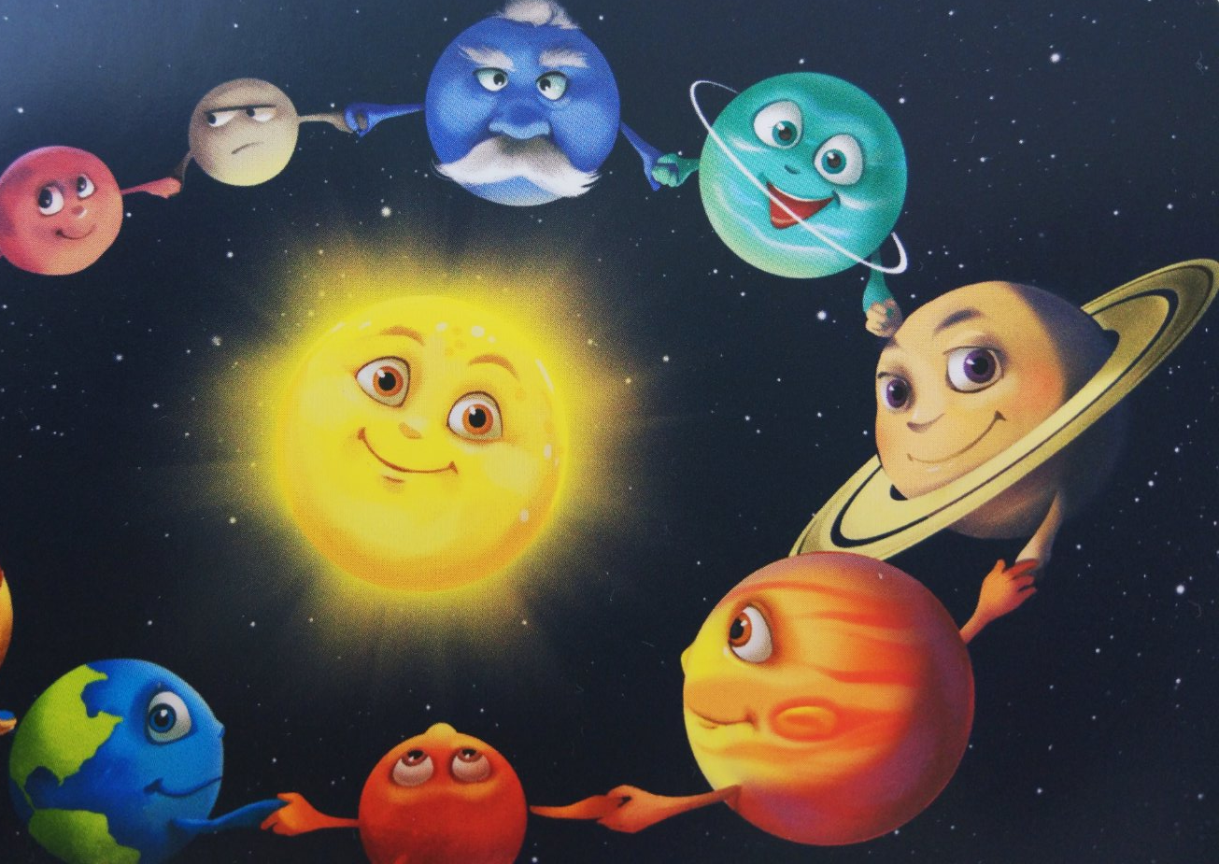
В Солнечной системе 8 планет
До недавнего времени считалось, что их 9, но в 2006 году Плутон признали карликовой планетой, и главных планет Солнечной системы осталось 8: планеты земной группы Меркурий, Венера, Земля и Марс и газовые гиганты – Юпитер, Сатурн, Уран и Нептун. Карликовых планет на сегодняшний день 5: Эрида, Плутон, Хаумеа, Макемаке и Церера.

Slide 3
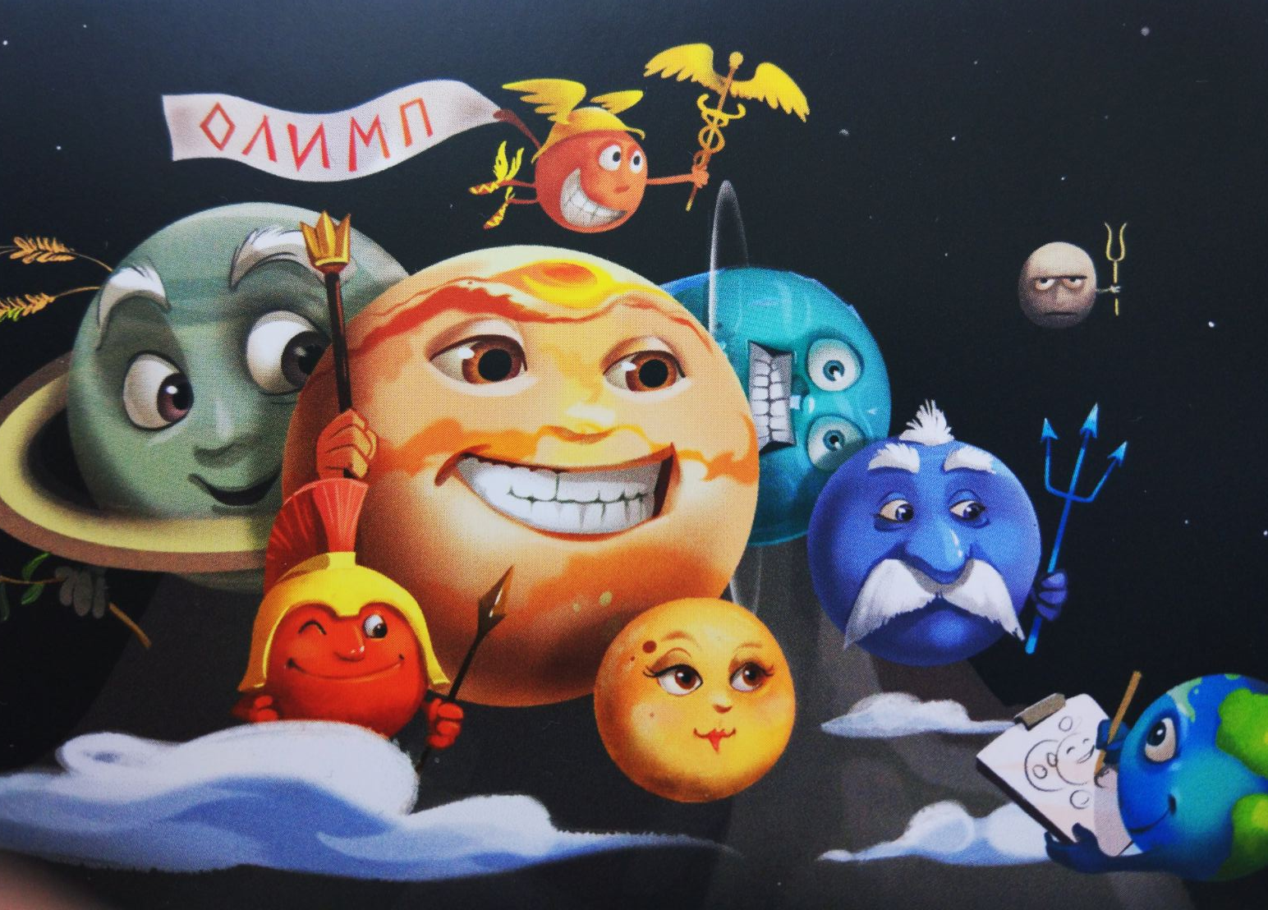
Планеты Солнечной системы, кроме Земли, носят имена богов.
Первые названия планетам, которые люди наблюдали на звездном небе, дали еще древние римляне. Так самая яркая планета стала блистательной богиней красоты Венерой, а самая быстрая планета получила имя бога Меркурия, который летал в крылатых сандалиях. А вот планета Земля на большинстве языков мира называется так же , как и почва под ногами.

Slide 4
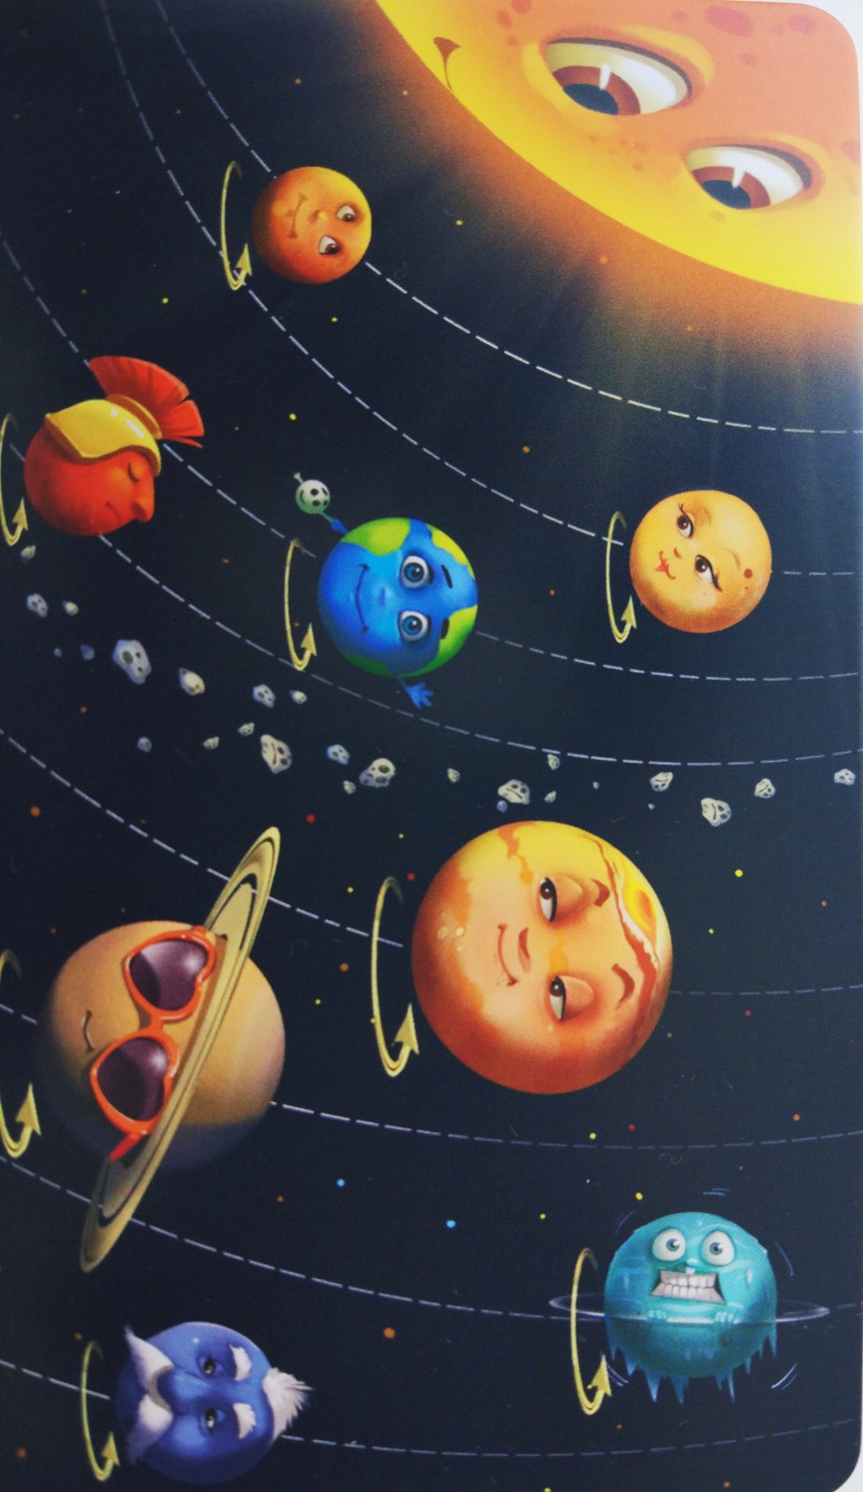
Планеты Солнечной системы вращаются в разные стороны
Почти у всех планет вращение вокруг своей оси происходит в одном направлении – с запада на восток. Венера же вращается с востока на запад, а Уран – «лежа на боку», и почему - до сих пор точно не известно.

Slide 5
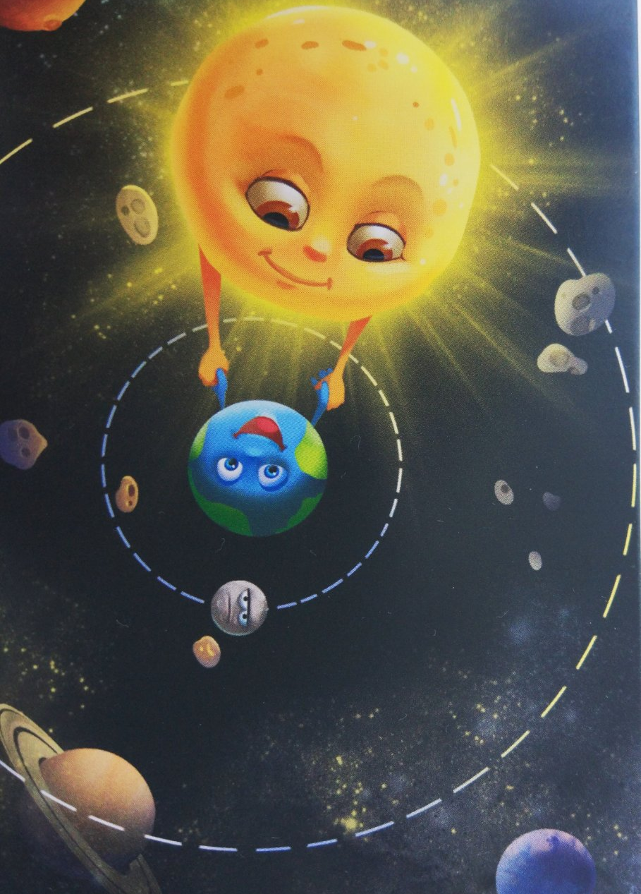
Земля вращается вокруг солнца
Люди долго не могли расстаться с заблуждением, что Солнце вращается вокруг Земли.
Только в 16-17 веках благодаря выдающимся астрономам Николаю Копернику, Галилео Галилею и Иоганну Кеплеру люди поверили, что Земля вращается вокруг Солнца.

Slide 6
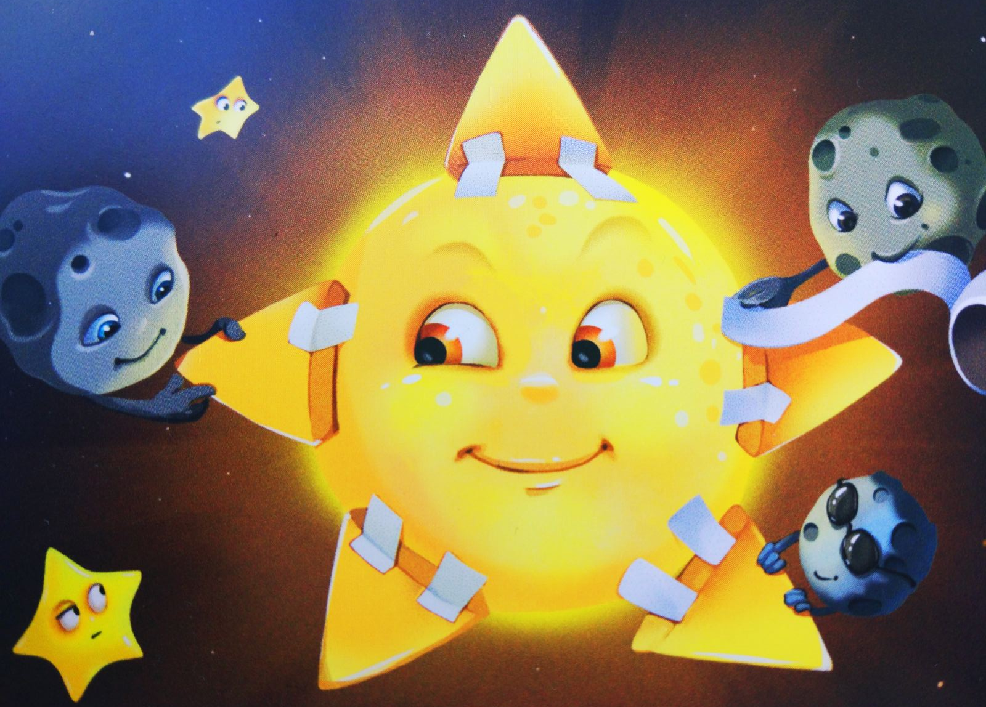
В Солнечной системе есть только одна звезда, вокруг которой вращаются все планеты, - это Солнце.
Уже миллиарды лет Солнце светит, выделяя огромную энергию и излучая тепло. Благодаря этому существует жизнь на нашей планете.
Солнце – это звезда

Slide 7
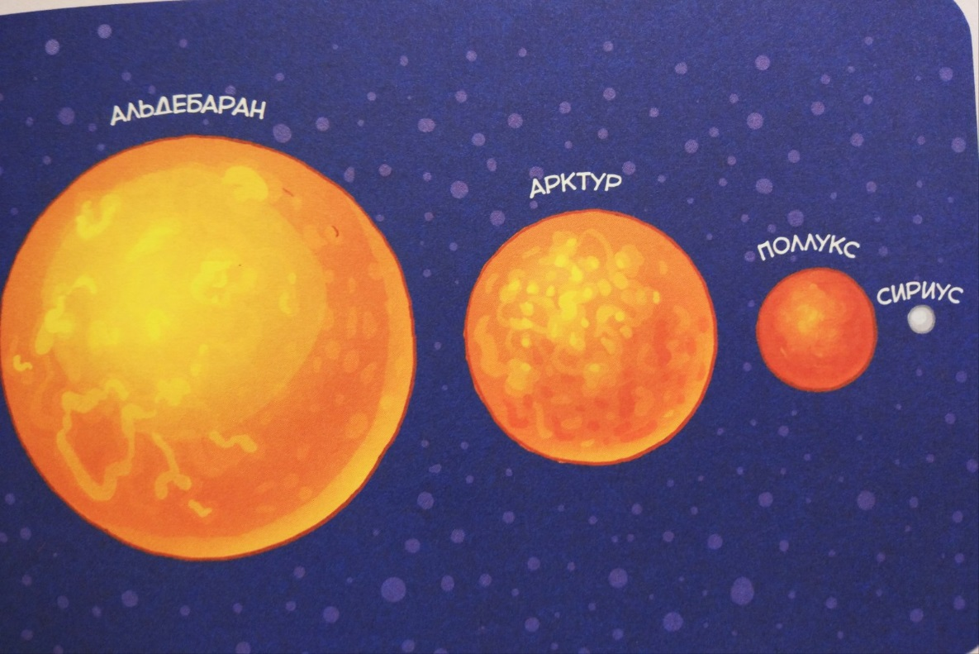
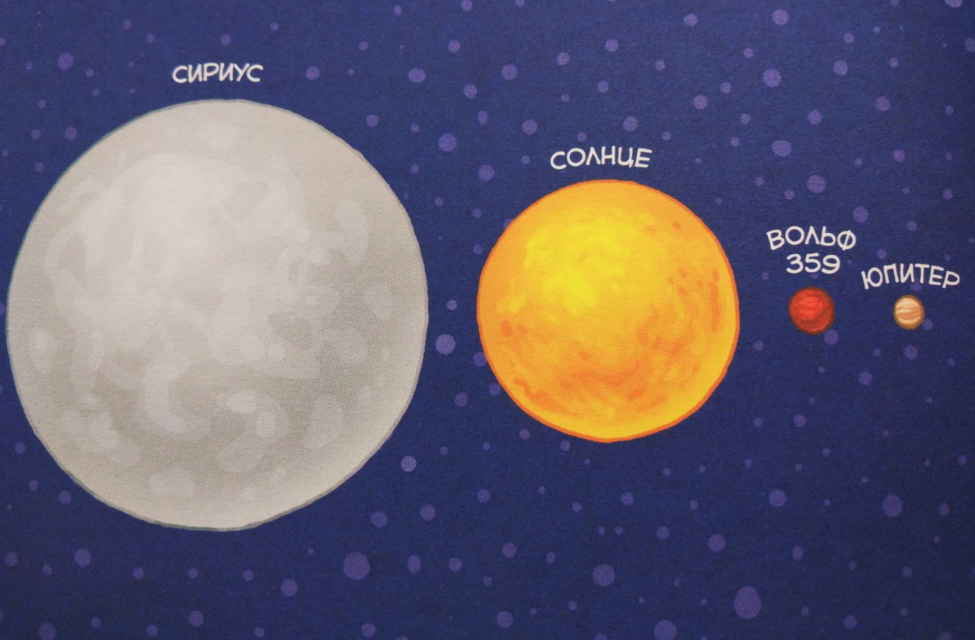
Солнце – не самая большая звезда во Вселенной!
Солнце огромно только по сравнению с планетами. А если сравнивать со многими другими звездам, наше Солнце – звезда небольшая.

Slide 8
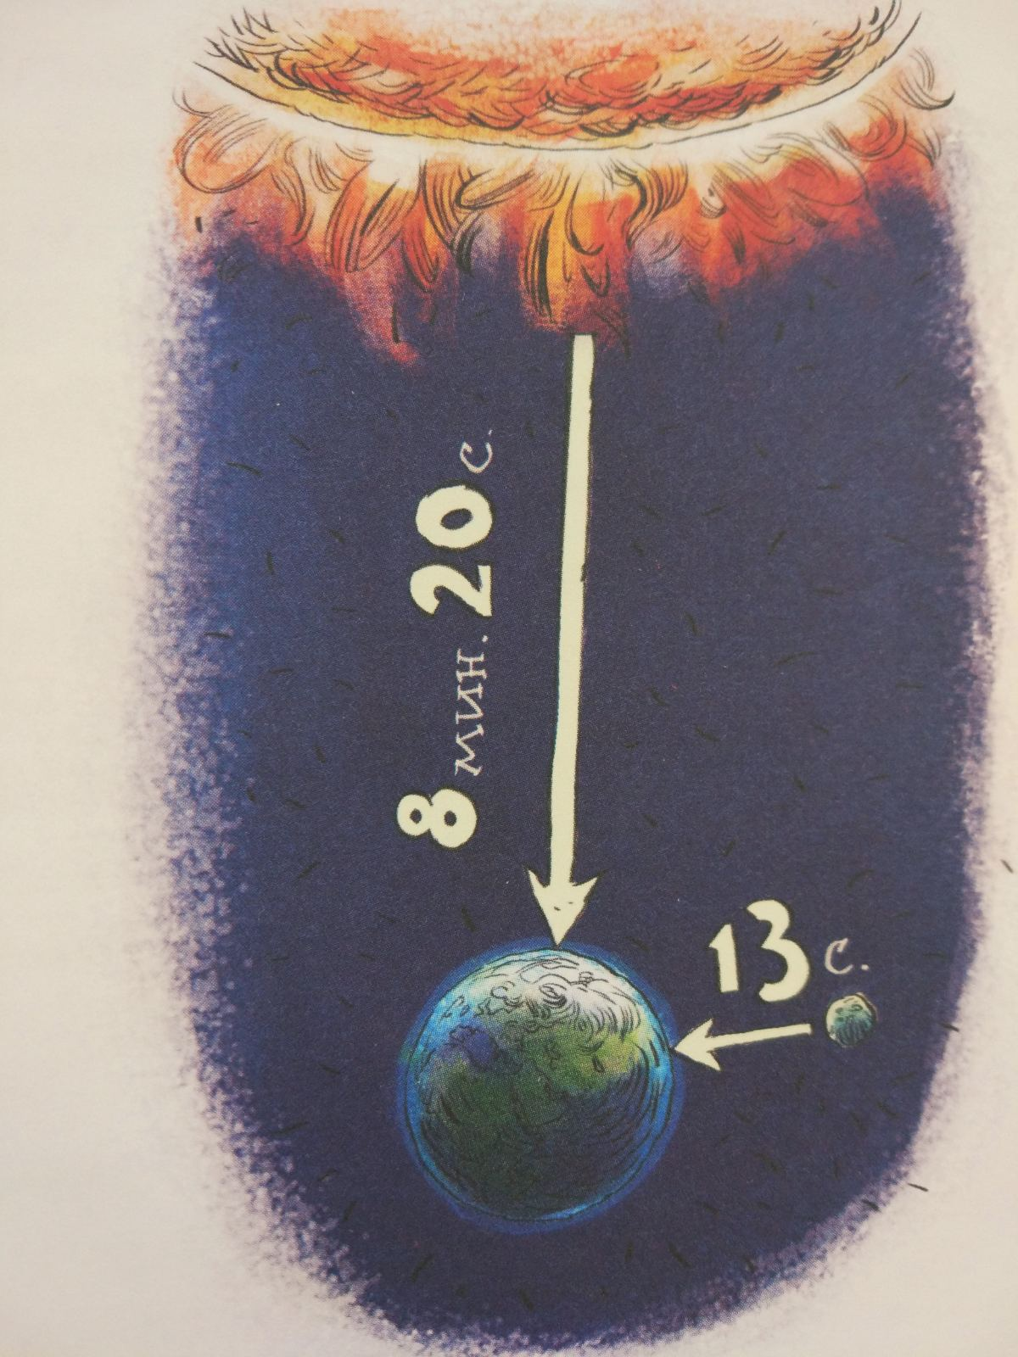
Свет звезд
Даже в самый лучший телескоп люди могут увидеть только далекое прошлое звезды. Звезды находятся так далеко от нас, что свет от них идет к нам сотни и сотни тысяч лет. И не просто лет, а световых лет!
Солнечному лучу (от самой близкой для нас звезды) потребуется 8 минут 20 секунд, чтобы проделать путь от Солнца до Земли.

Slide 9
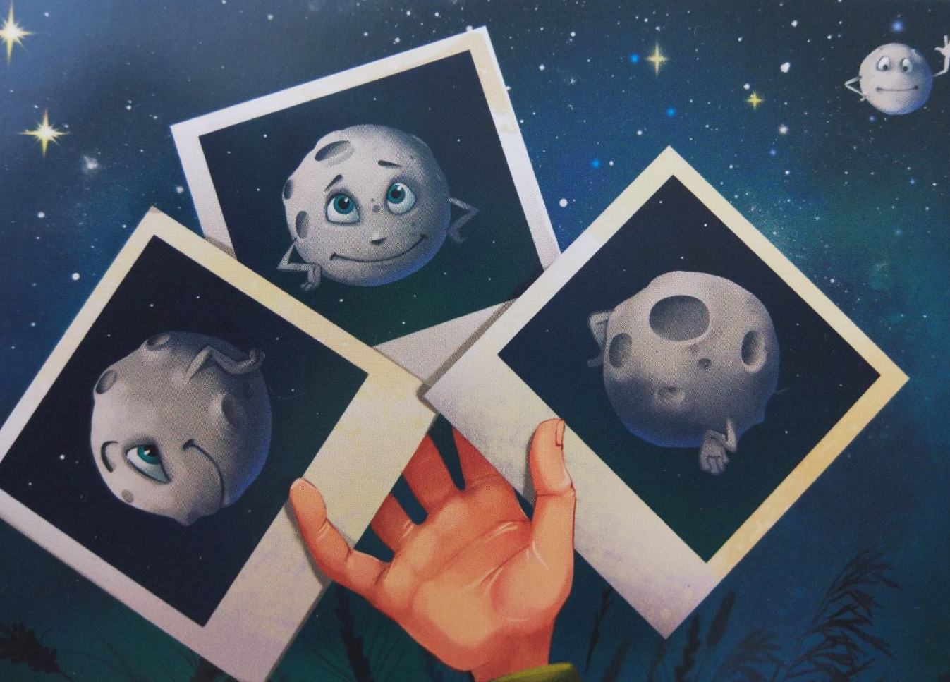
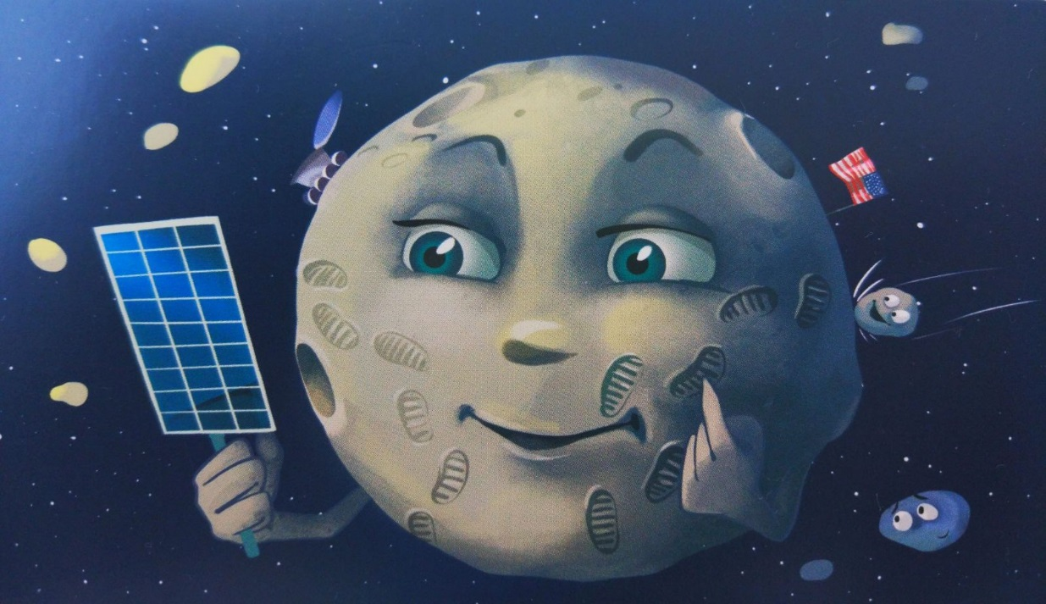
С Земли нельзя рассмотреть Луну со всех сторон.
Следы, оставленные на поверхности Луны, не исчезают.
Луна всегда повернута к Земле одной стороной. Так происходит потому, что она совершает поворот вокруг своей оси и вокруг Земли за одинаковое время – около 29 дней. Впервые земляне увидели фотографии обратной стороны Луны в 1959 году. Их выполнила автоматическая межпланетная станция «Луна -1», отправленная в космос нашей страной.
На Луне нет ни воды, ни ветра, ни пыли, на нее не влияет атмосфера, поэтому кратеры лунных вулканов и следы от столкновений с другими небесными телами сохраняются на ее поверхности.

Slide 10
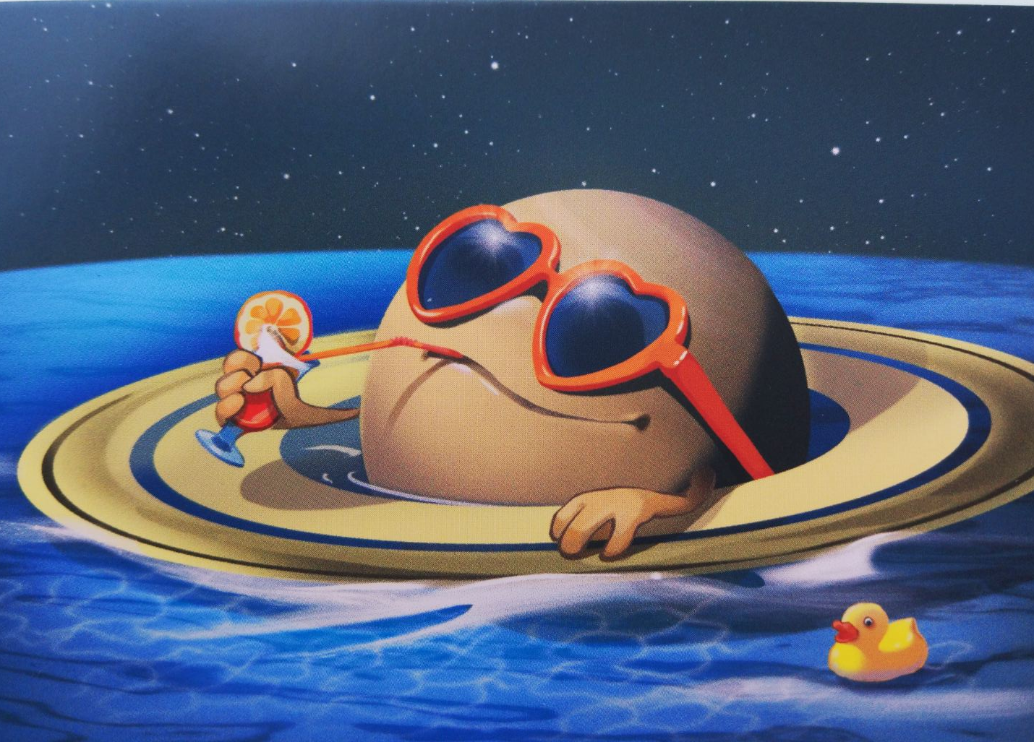
Сатурн мог бы всплыть, оказавшись в океане воды.
Сатурн – огромная планета, но состоит в основном из водорода и имеет очень маленькую плотность по сравнению с плотностью воды. Поэтому в огромном космическом бассейне, если бы такой существовал, Сатурн плавал бы на поверхности.

Slide 11
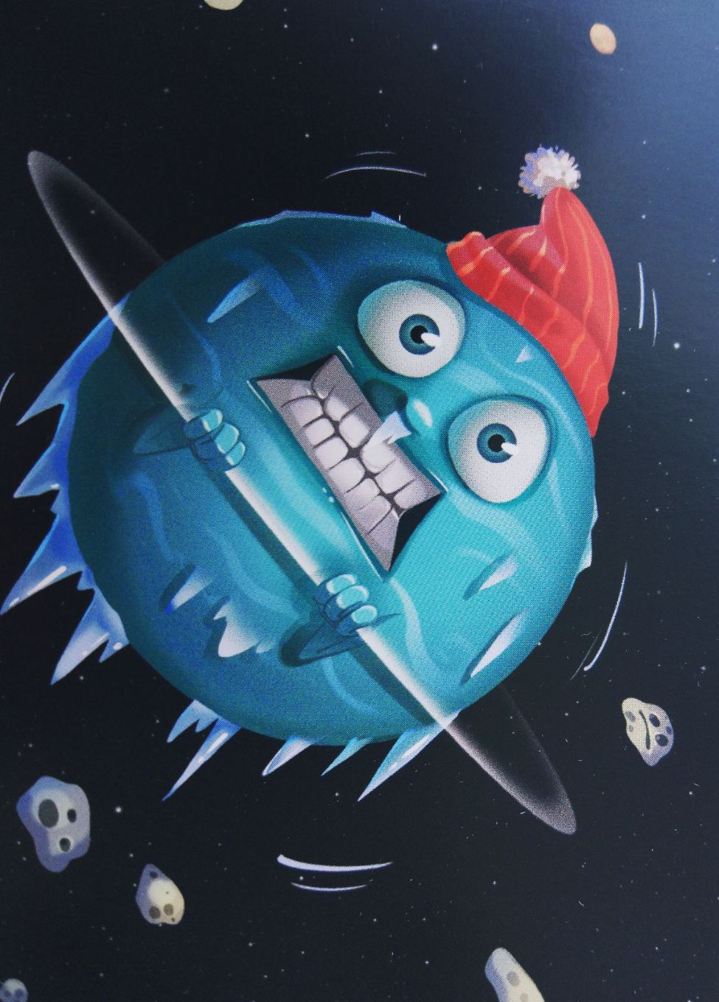
Уран – очень холодная планета
Это самая холодная планета Солнечной системы, седьмая по удаленности от Солнца.
Уран, как и Нептун, относится к типу планет, которые называют ледяными гигантами, а минимальная температура на его поверхности достигает -224 С.

Slide 12
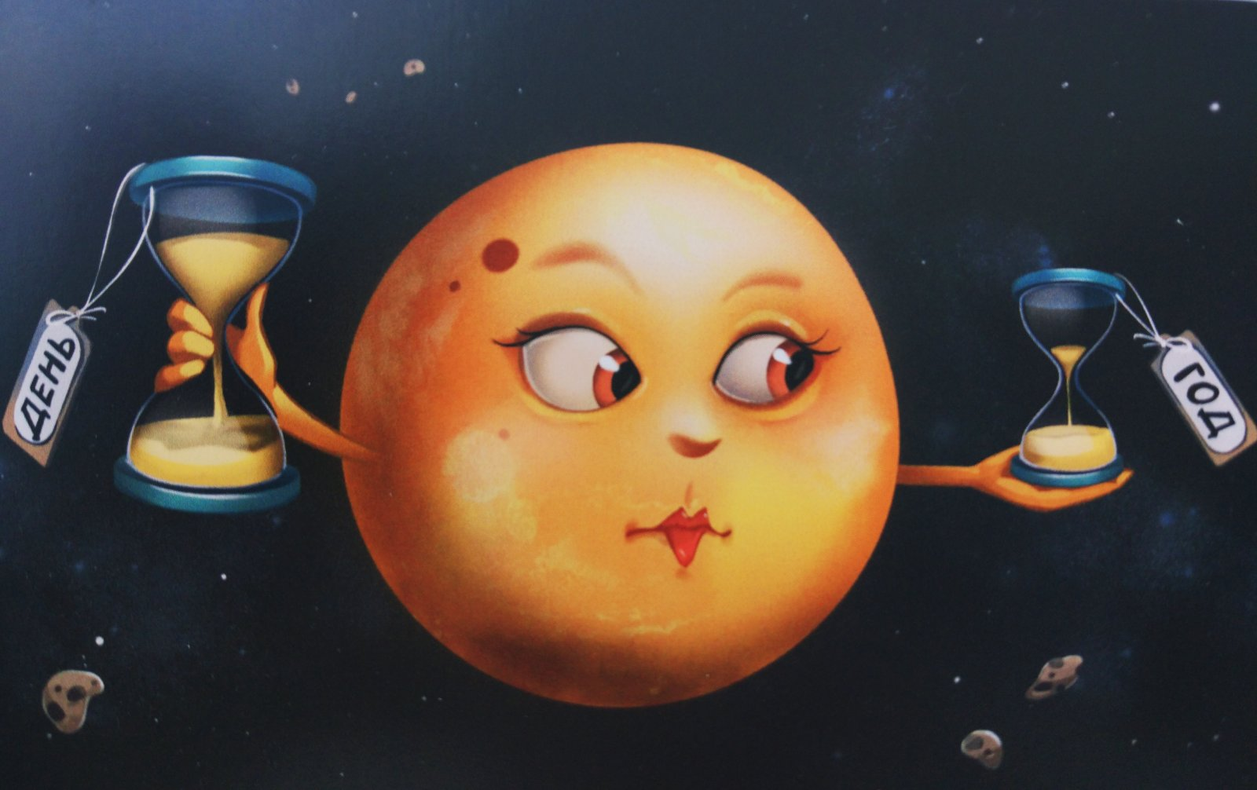
На Венере день длится дольше года
День на Венере длиться 243 земных дня, а год 224,7 земных дня. Таким образом, один день Венеры немного больше, чем венерианский год! Все дело в том, что Венера вращается вокруг своей оси медленнее, чем вокруг Солнца.

Slide 13
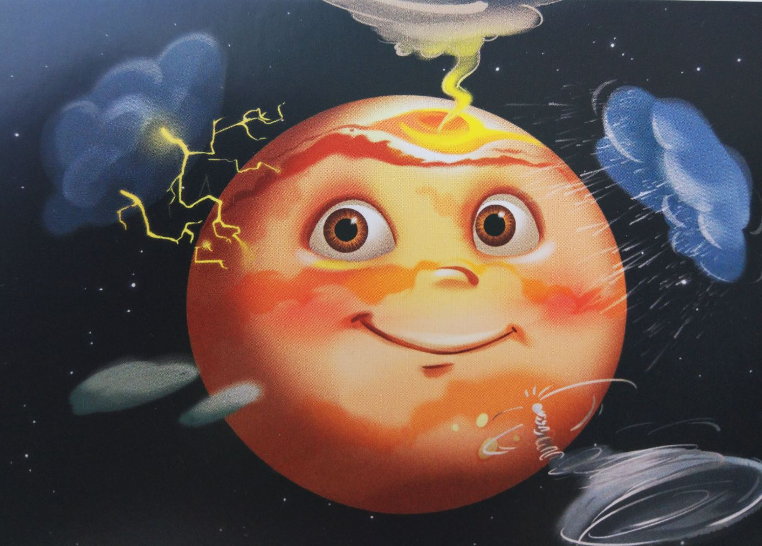
На Юпитере больше 300 лет бушует ураган
Этот ураган даже имеет свое собственное имя: Большое Красное Пятно – так он выглядит при наблюдении в телескоп. Впервые его заметил астроном Джованни Кассини в 1665 году. Область, занятая ураганом, огромна – она могла бы вместить несколько таких планет, как наша Земля. Скорость ветра на Юпитере может достигать тысячи километров в час!

Slide 14
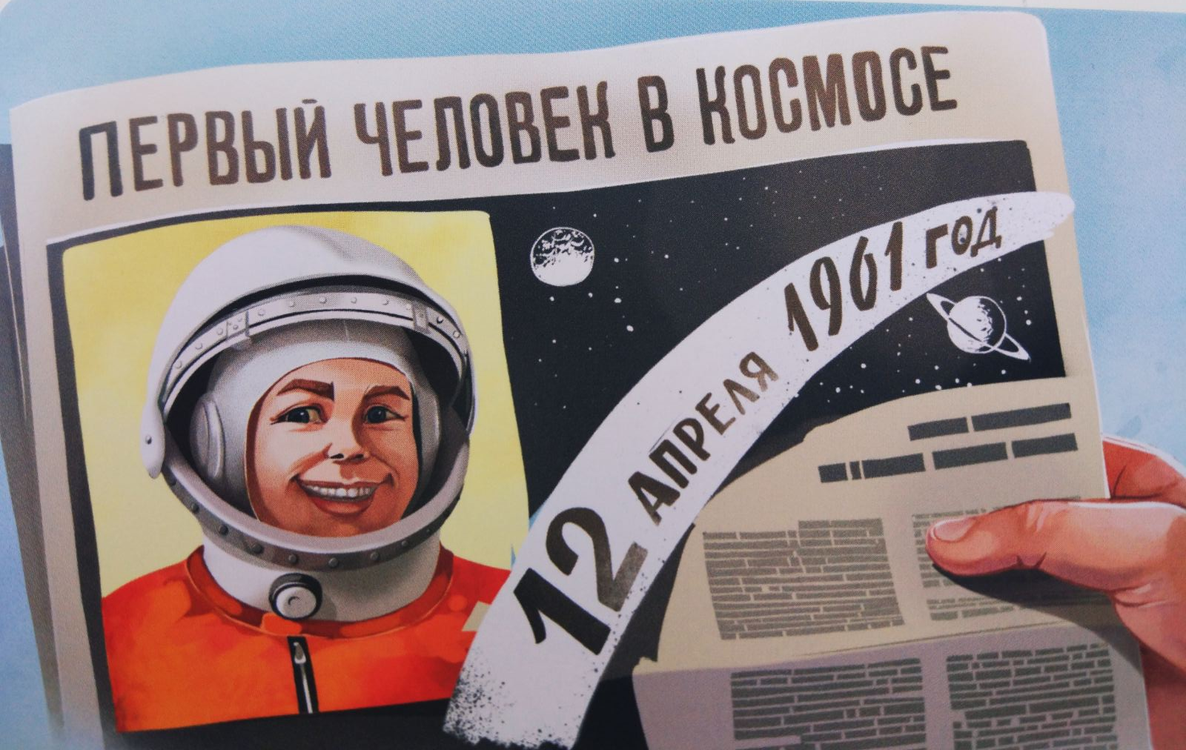
Первый полет человека в космос совершил летчик-космонавт Советского Союза Юрий Алексеевич Гагарин на космическом корабле «Восток». Это произошло 12 апреля 1961 года. Полет длился 108 минут.

Slide 15
Использованы материалы:
«Увлекательная астрономия» Е.Качур, серия «Детские энциклопедии с Чевостиком». Москва, «Манн, Иванов и Фербер», 2017 г.
Игра обучающая «Космос», серия «Правда-ложь». Москва, издательство «ГеоДом», 2019 г.

